Slide 1
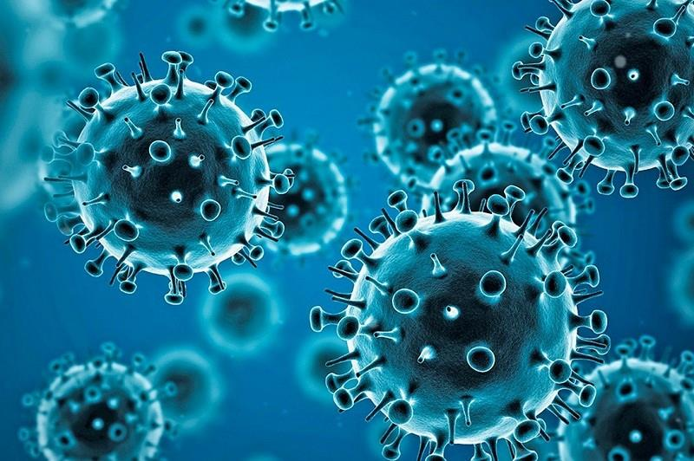
Projet sur le COVID-19
G. Lebouvier et G. Le Gallic

Slide 2

Contexte du projet

Slide 3
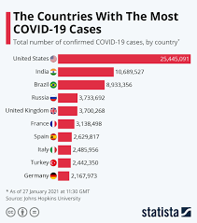
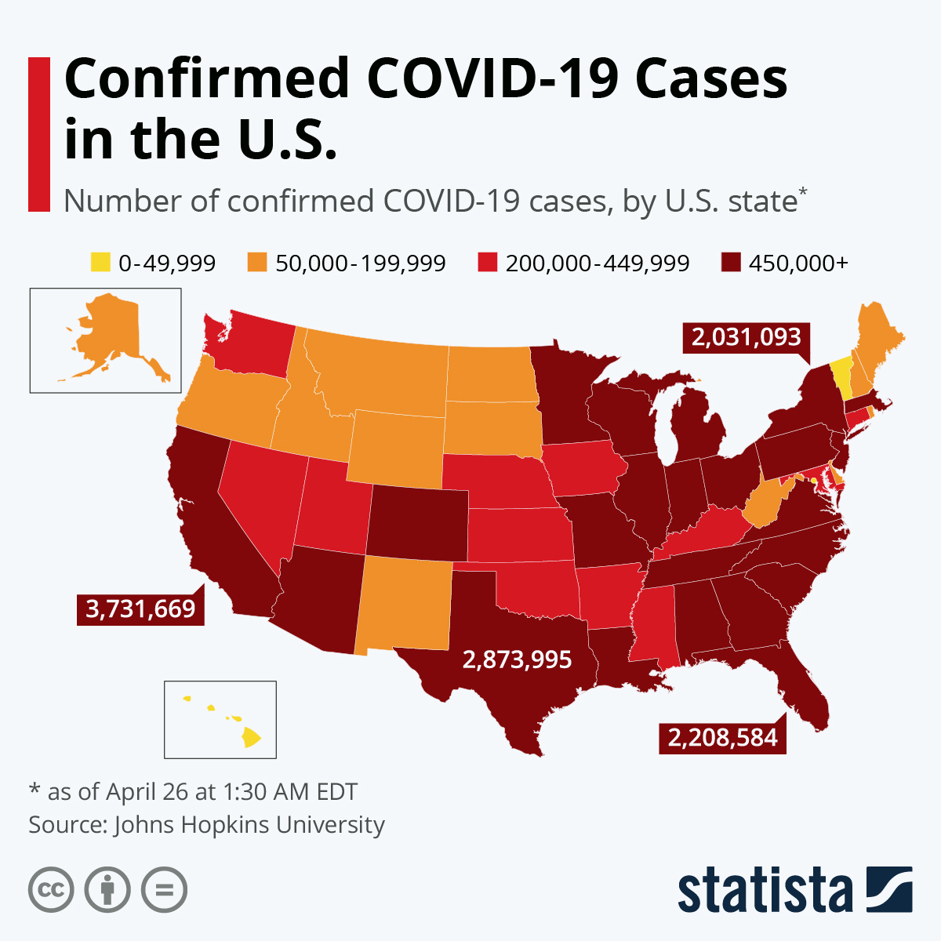
Contexte du projet

Slide 4
Notre Objectif
Réaliser des graphiques, en fonction du temps, de l’évolution du nombre de cas/décès/guérisons au total du COVID-19 en fonction du pays souhaité.

Slide 5

Source des données
Toutes les données proviennent du site coronavirus-statistiques.com
Ce site se charge de regrouper toutes les données officielles fournies par les gouvernements sur le coronavirus.
Ces données sont ensuite compilées dans un fichier JSON que nous allons ensuite traiter.

Slide 6
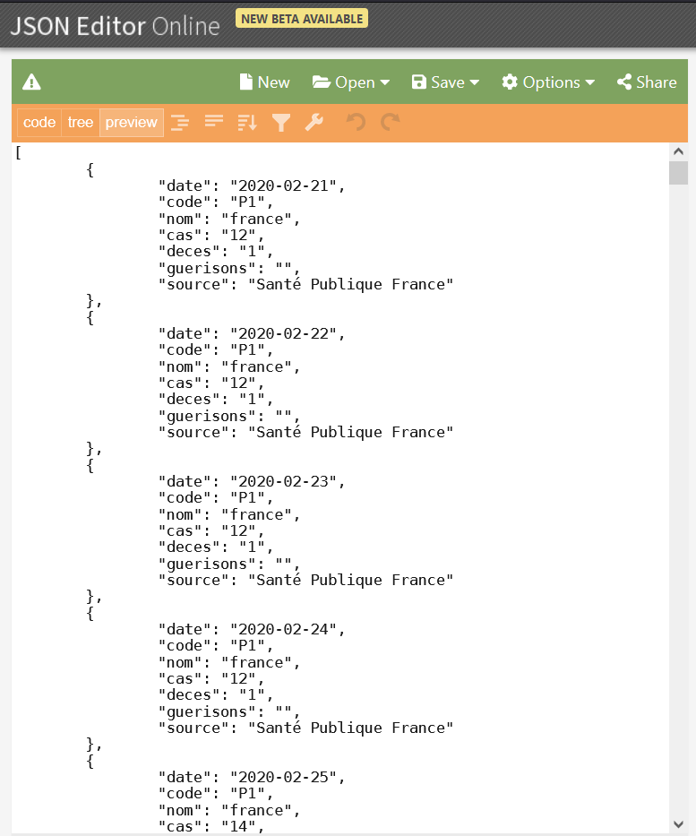
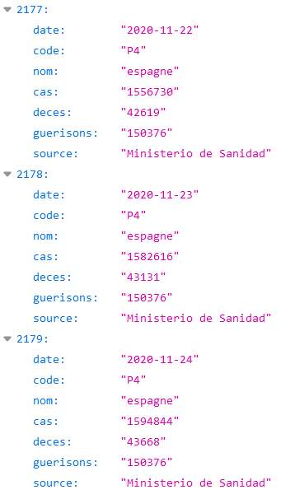
Le jeu de données

Slide 7
Répartition des tâches
G Lebouvier | G Le Gallic
- Envoi de la requête vers l'API | - Partie Tkinter (Aide boutons)
- Partie Fonctions | - Partie Fonctions
- Toute la recherche du jeu de données | - Création des classes POO
- Partie Tkinter | - Toute la partie commentaires et propreté du code

Slide 8
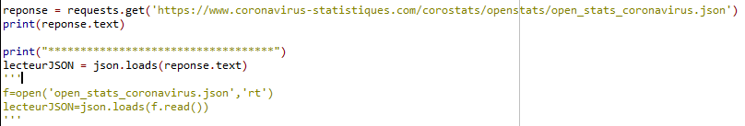
Requête vers l’API

Slide 9
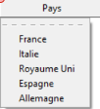
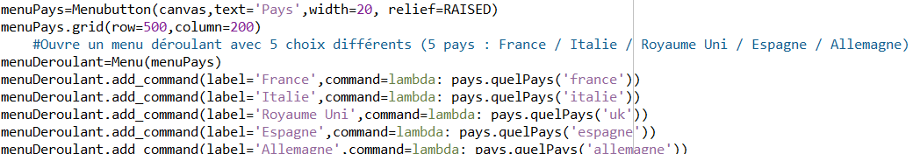
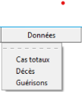
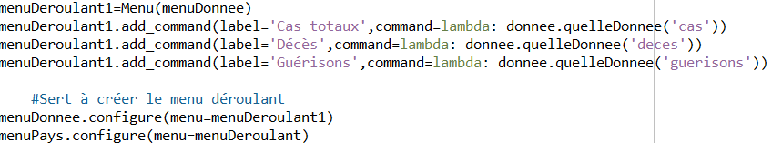
Menus déroulants

Slide 10
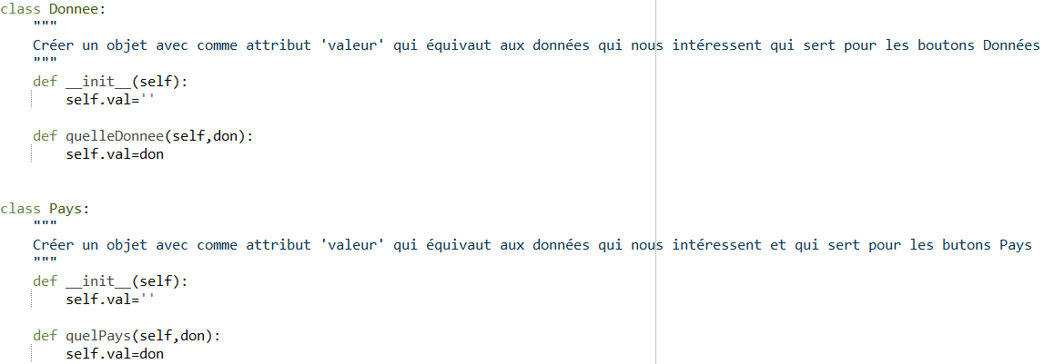
La Programmation orientée objet

Slide 11
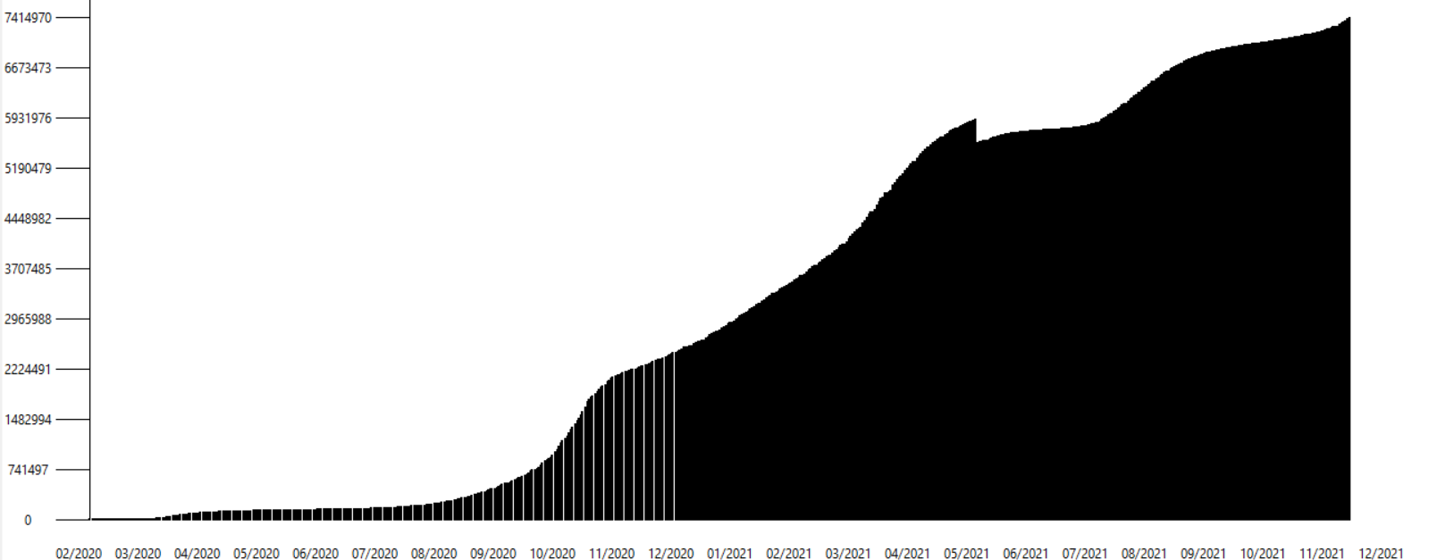
Création du graphique

Slide 12
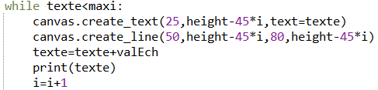
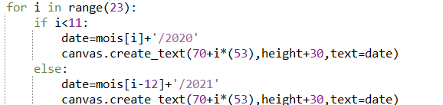
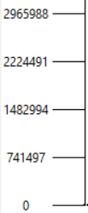
Création du graphique

Slide 13
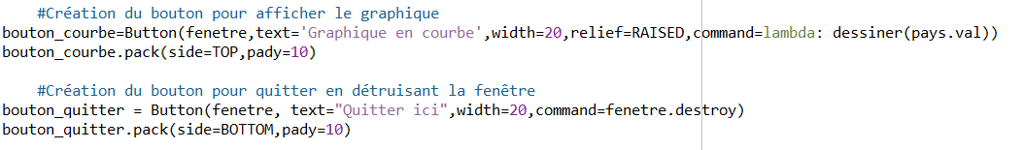
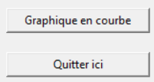
Les différents boutons

Slide 14
Les difficultés rencontrées
1- Les ordinateurs du CDI
2- Les contraintes du projet (JSON, tkinter, API, POO)
3- La recherche du jeu de données
4- La distance entre nos domiciles

